Slide 1



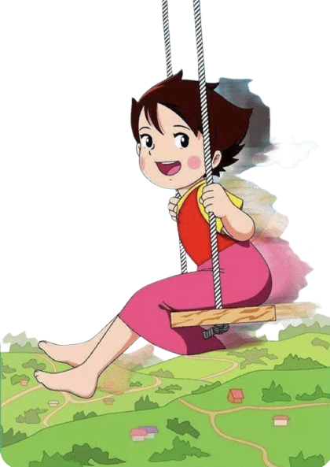

الفصل العاشر
الكسور الاعتيادية
أ/ فاطمة جبران

Slide 2
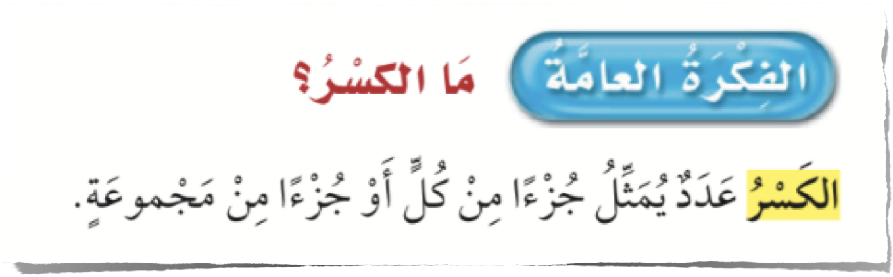
أ/ فاطمة جبران

Slide 3
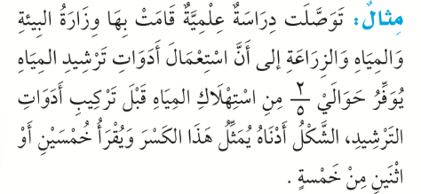
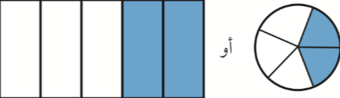
أ/ فاطمة جبران

Slide 4
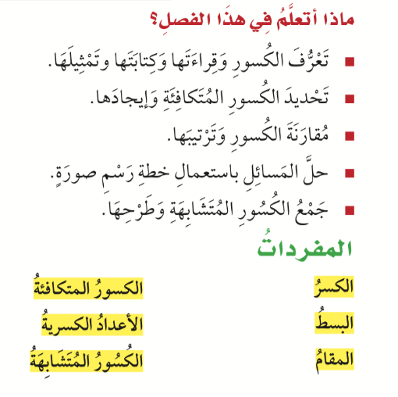
أ/ فاطمة جبران

Slide 5

التهيئة
أ/ فاطمة جبران

Slide 6



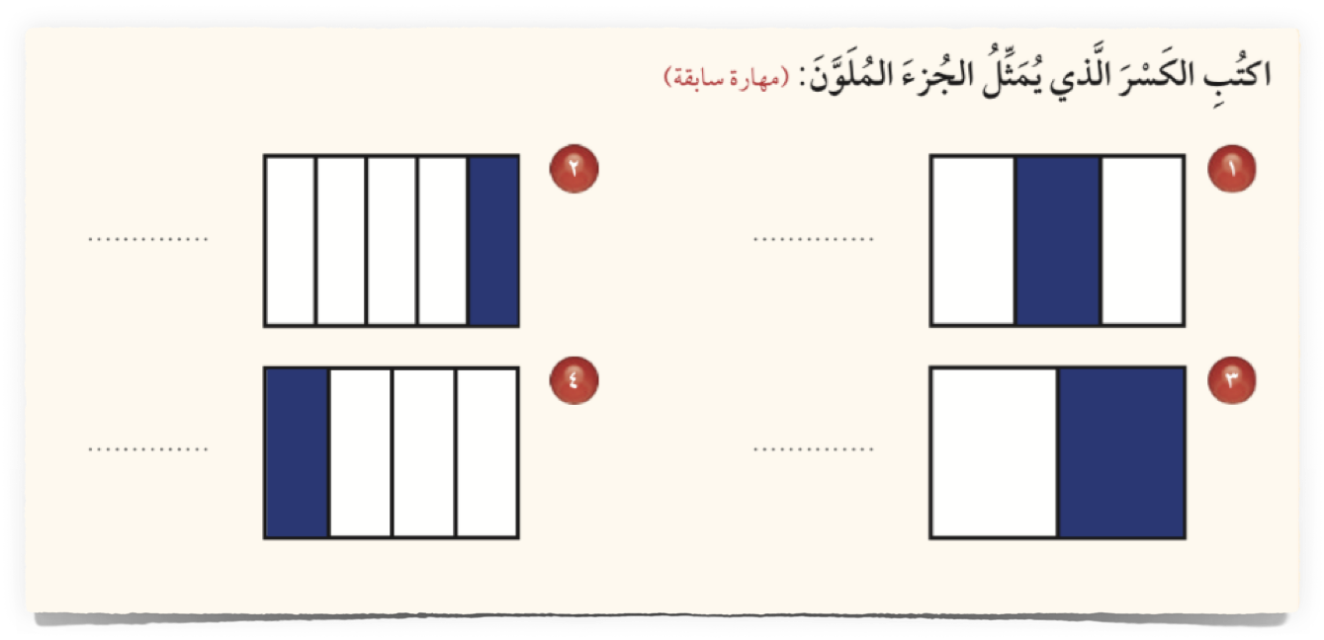
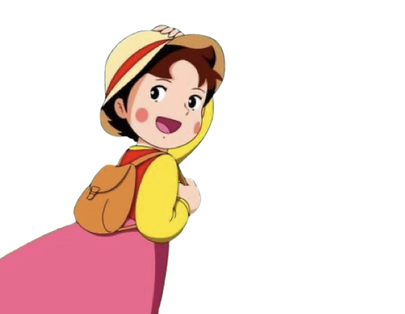
اجيبي على أسئلة التهيئة التالية
صفحة الكتاب ٥٤
أ/ فاطمة جبران

Slide 7

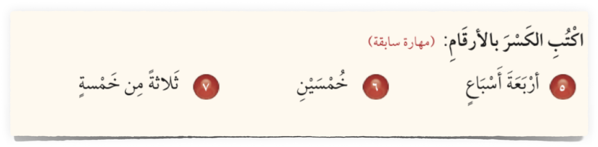
اجيبي على أسئلة التهيئة التالية
صفحة الكتاب٥٤
أ/ فاطمة جبران

Slide 8
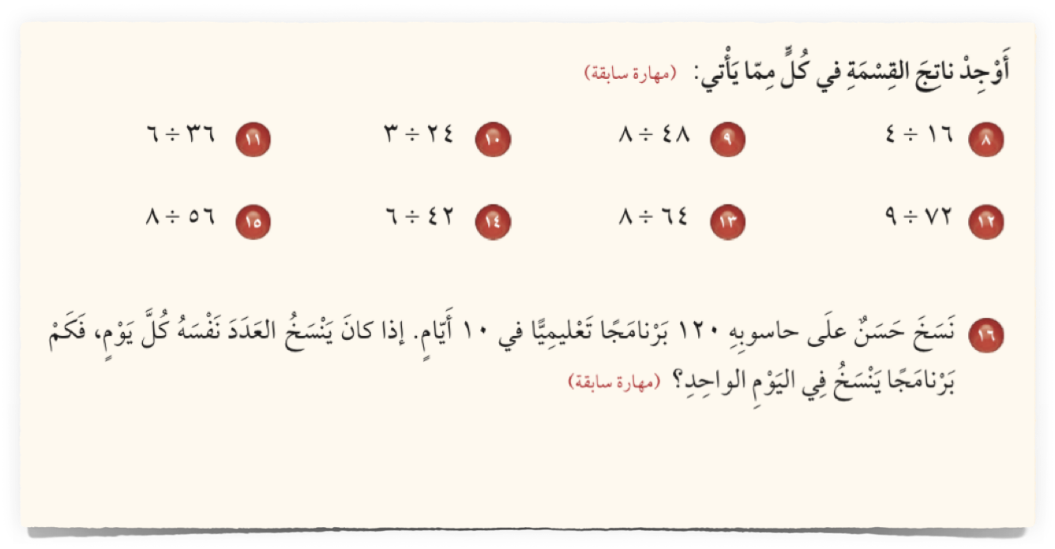
اجيبي على أسئلة التهيئة التالية
صفحة الكتاب٥٤
أ/ فاطمة جبران

Slide 9
أ/ فاطمة جبران

